Slide 1
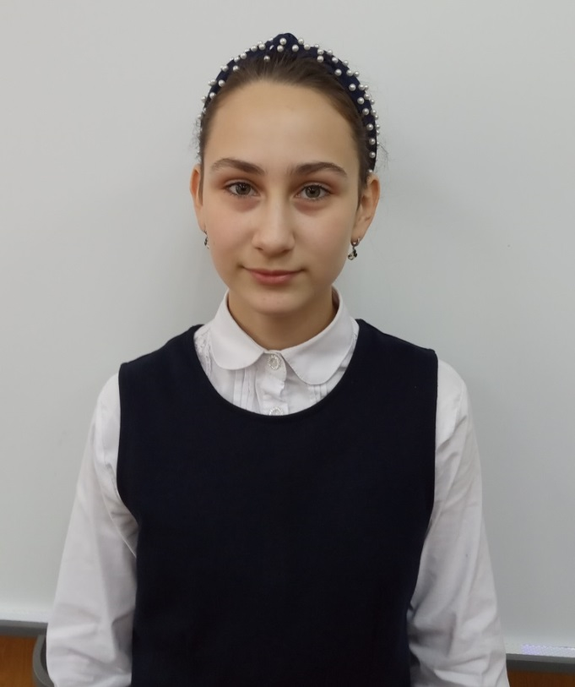
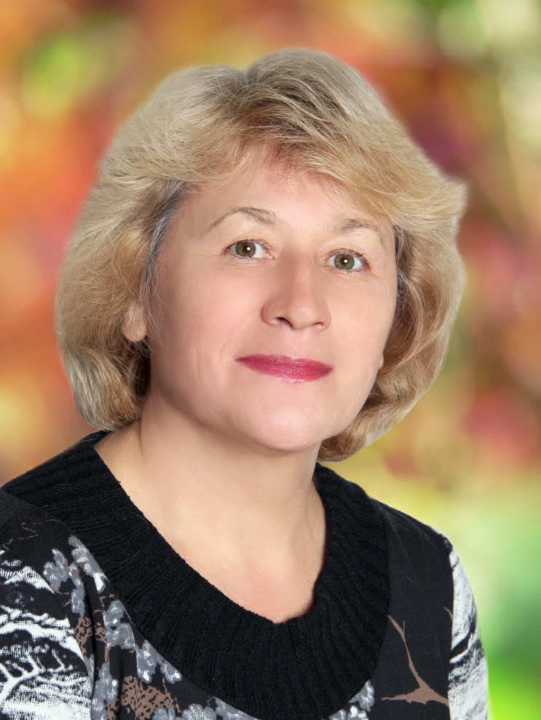
Призер заключительного этапа республиканской олимпиады школьников по русскому языку
Фризина Мария
6в
Учитель:
Дуньшакова Т.Н.
Поздравляем!

Slide 2

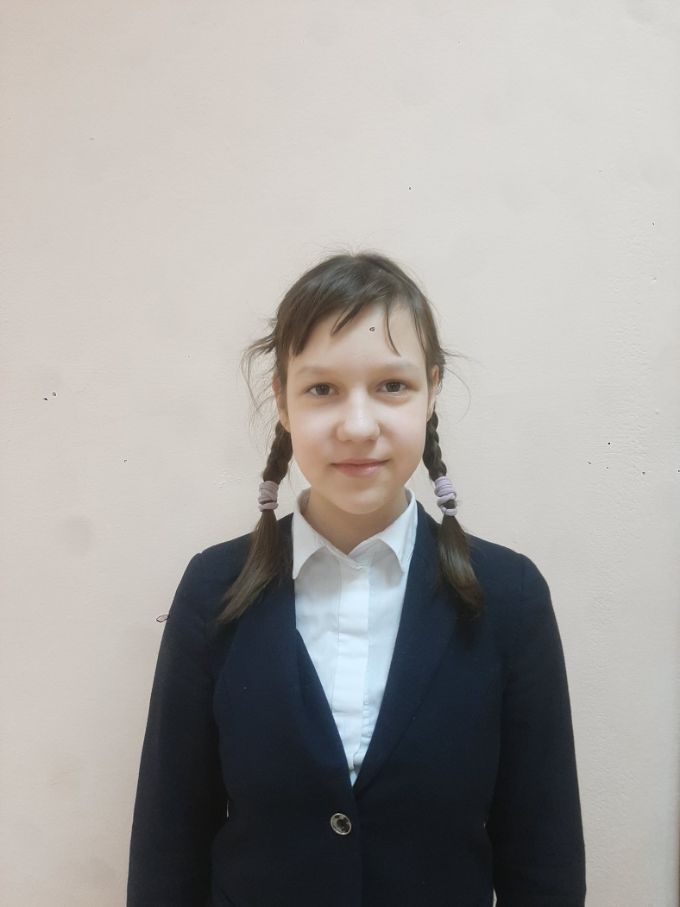
Призер заключительного этапа республиканской олимпиады школьников по русскому языку
Мухина Елизавета
8а класс
Учитель:
Дуньшакова Т.Н.
Поздравляем!

Slide 3
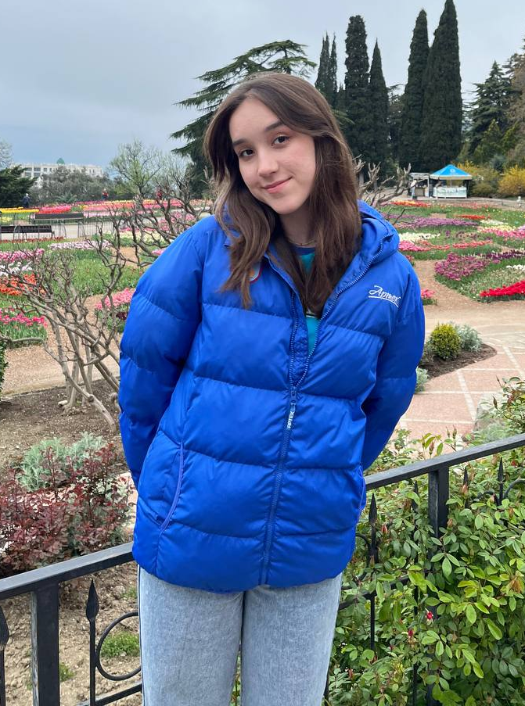
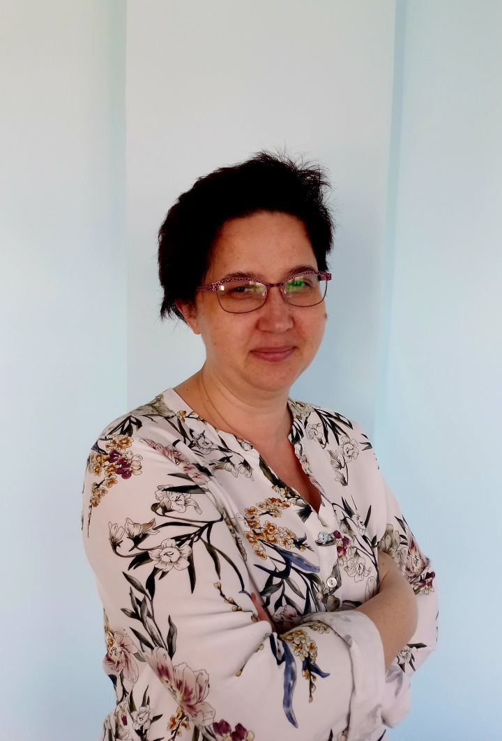
Призер заключительного этапа республиканской олимпиады школьников по английскому языку «Путь к олимпу в 2023году»
Данеева Камила
10А класс
Учитель:
Ведерникова Л.Ф.
Поздравляем!

Slide 4
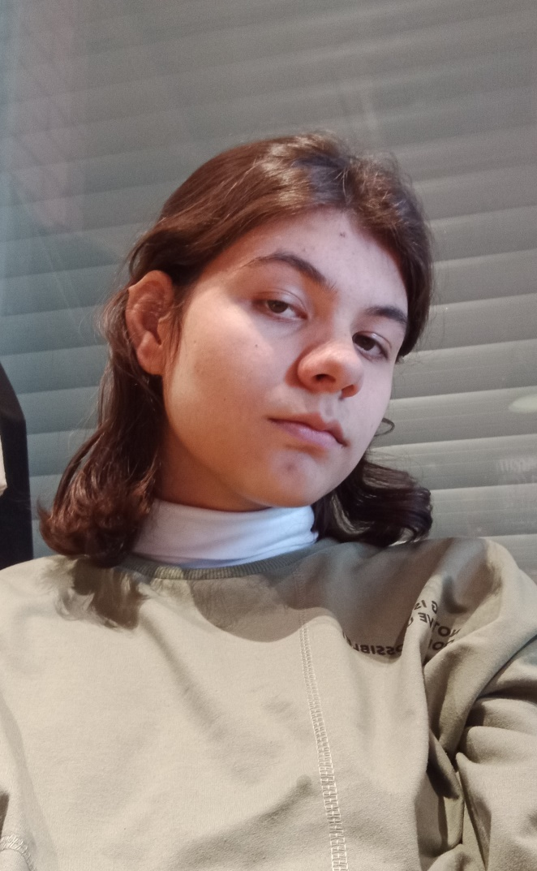
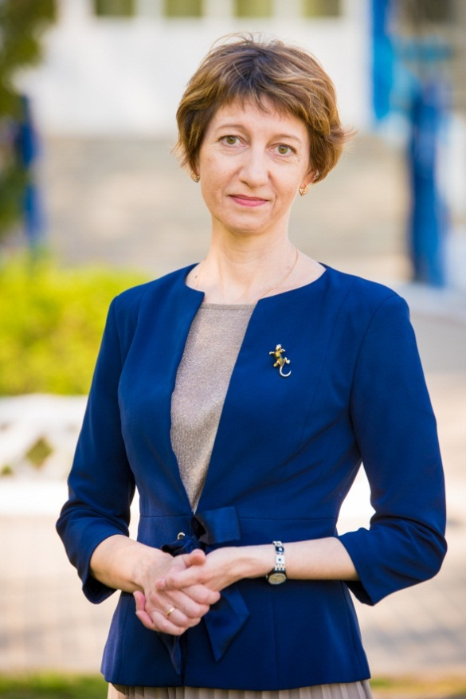
Призер заключительного этапа республиканской олимпиады школьников по английскому языку «Путь к олимпу в 2023году»
Фасахов Чингиз
9г класс
Учитель:
Харитонова С.В.
Поздравляем!

Slide 5

Призер регионального этапа всероссийской олимпиады школьников по английскому языку
Фасахов Чингиз
9г класс
Учитель:
Харитонова С.В.
Поздравляем!

Slide 6
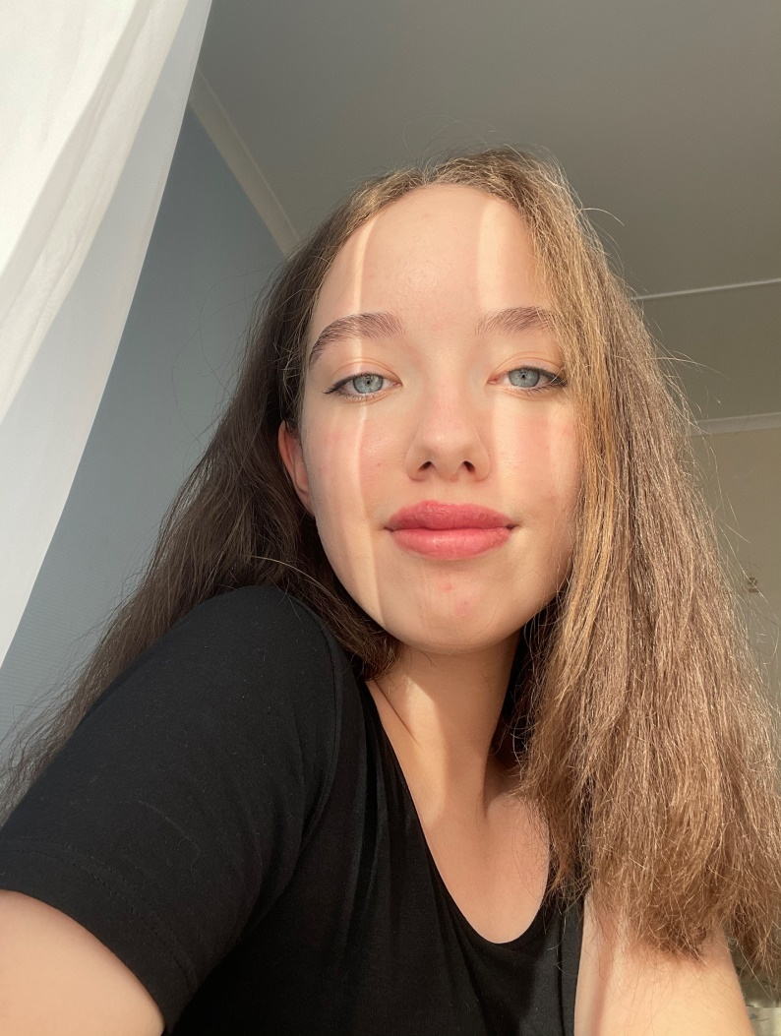
Призер регионального этапа всероссийской олимпиады школьников по английскому языку
Минкина Алия
9г класс
Учитель:
Харитонова С.В.
Поздравляем!

Slide 7
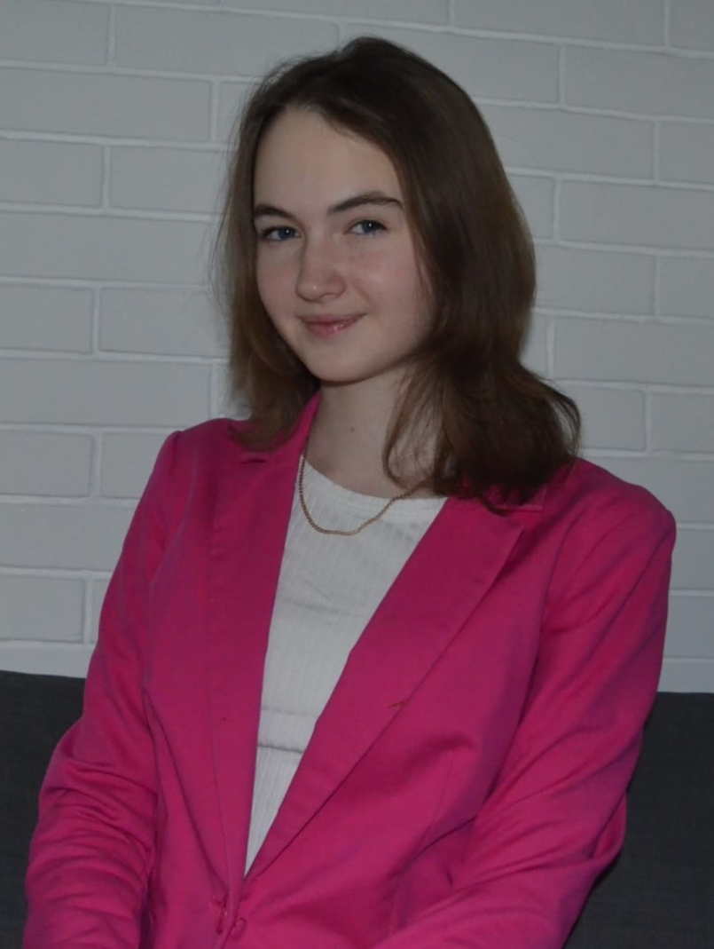
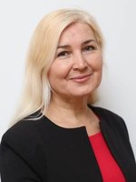
Призер заключительного этапа республиканской олимпиады школьников по английскому языку
Евдокимова Елизавета
8 класс
Учитель:
Герасимова В.В.
Поздравляем!

Slide 8
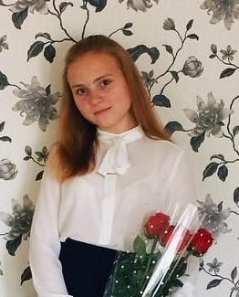
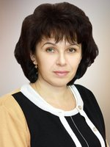
Призер заключительного этапа республиканской олимпиады школьников по геологии
Фролова Вероника
11а класс
Учитель:
Пикос М.Р.
Поздравляем!

Slide 9
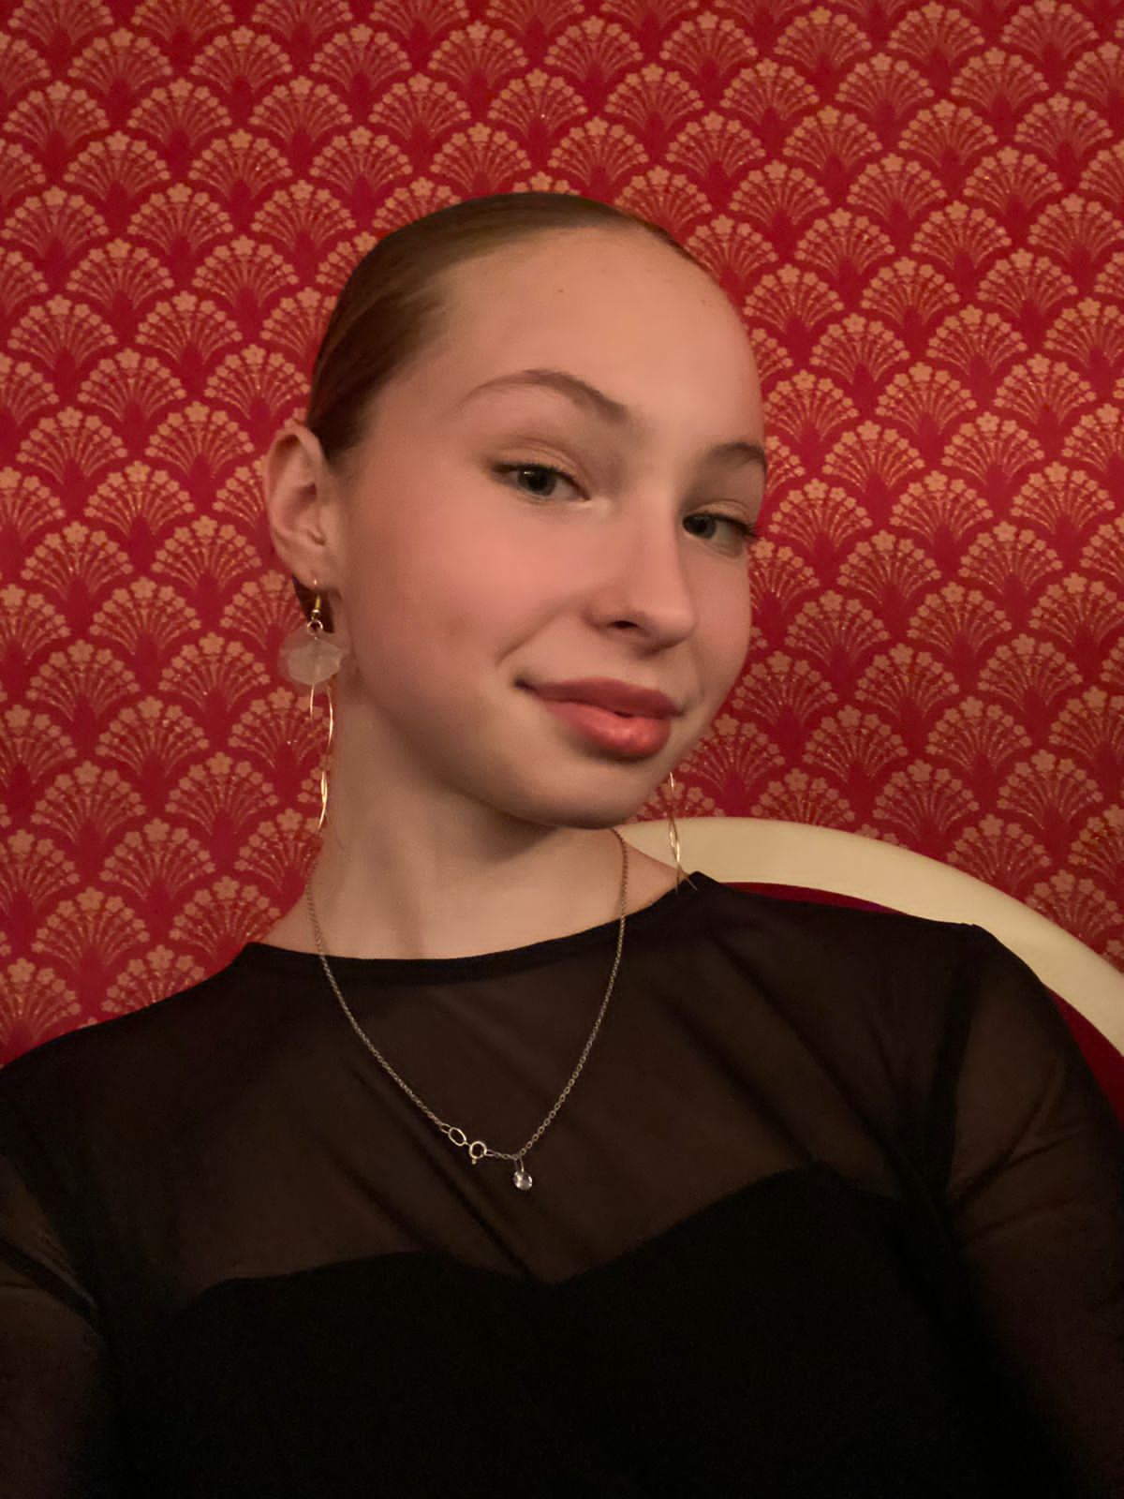
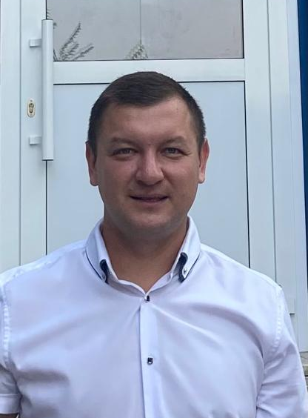
Призер заключительного этапа республиканской олимпиады школьников по физической культуре
Валеева Малика
7Б класс
Учитель:
Зиганов А.А.
Поздравляем!

Slide 10
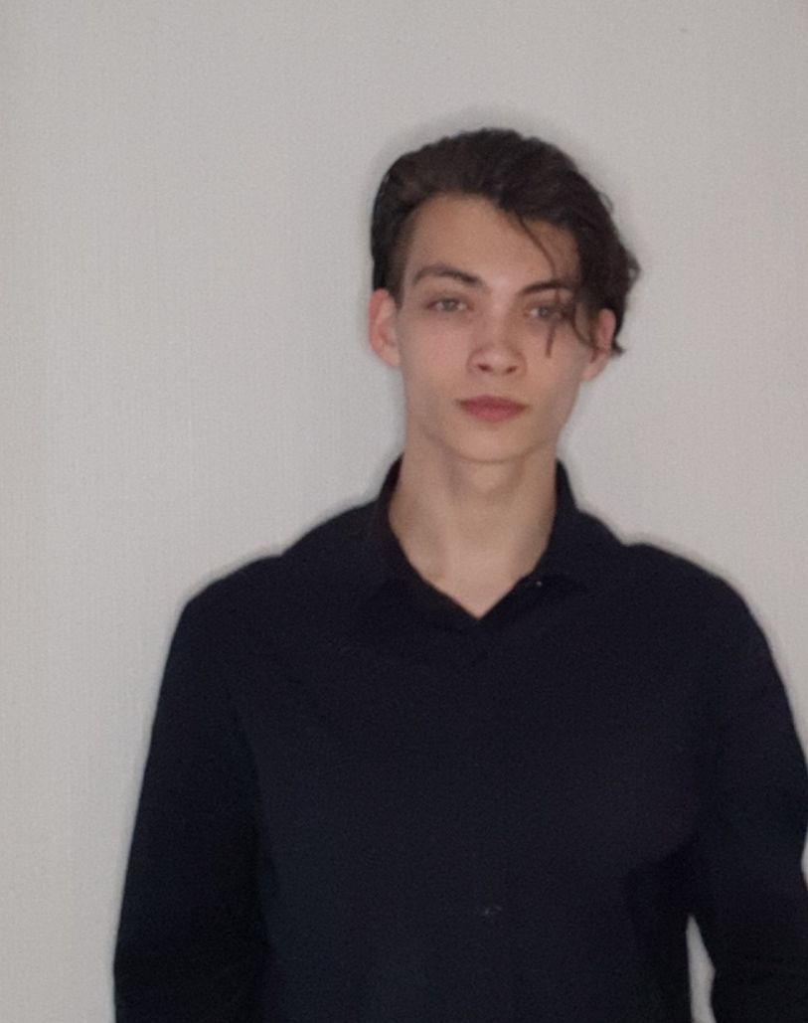
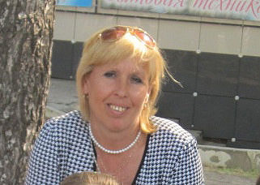
Призер регионального этапа всероссийской олимпиады школьников по физической культуре
Маметьев Данил
10Б
Учитель:
Удрас И.К.
Поздравляем!

Slide 11
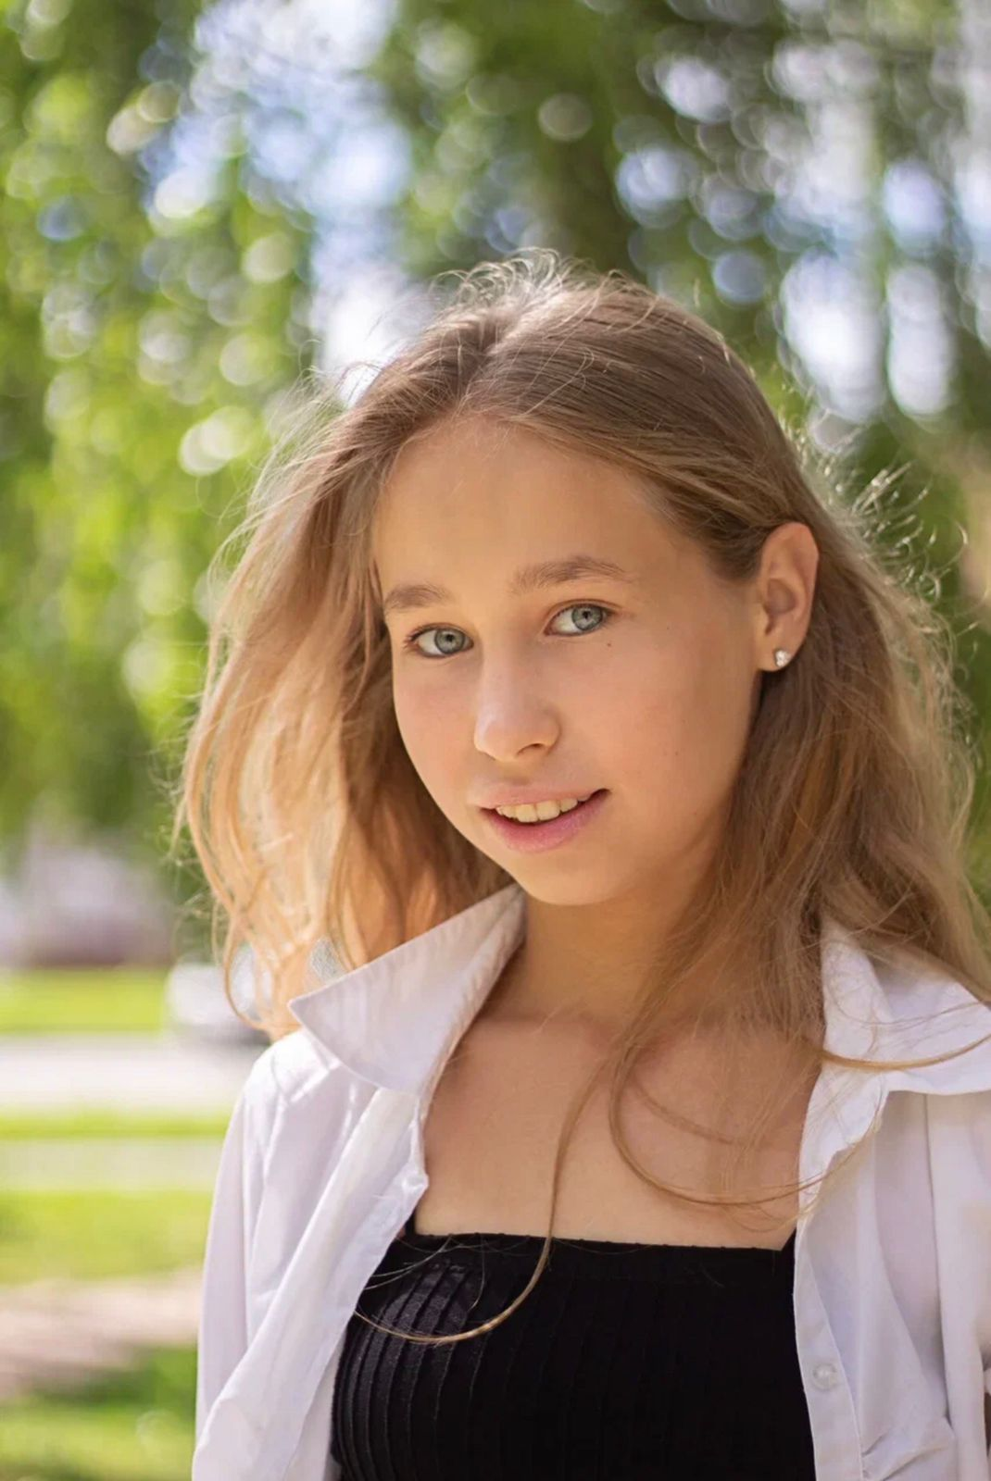
Победитель регионального этапа всероссийской олимпиады школьников по физической культуре
Валеева Зухра
10Б класс
Учитель:
Удрас И.К.
Поздравляем!

Slide 12
Призер всероссийской олимпиады школьников по физической культуре
Валеева Зухра
10Б класс
Учитель:
Удрас И.К.
Поздравляем!

Slide 13
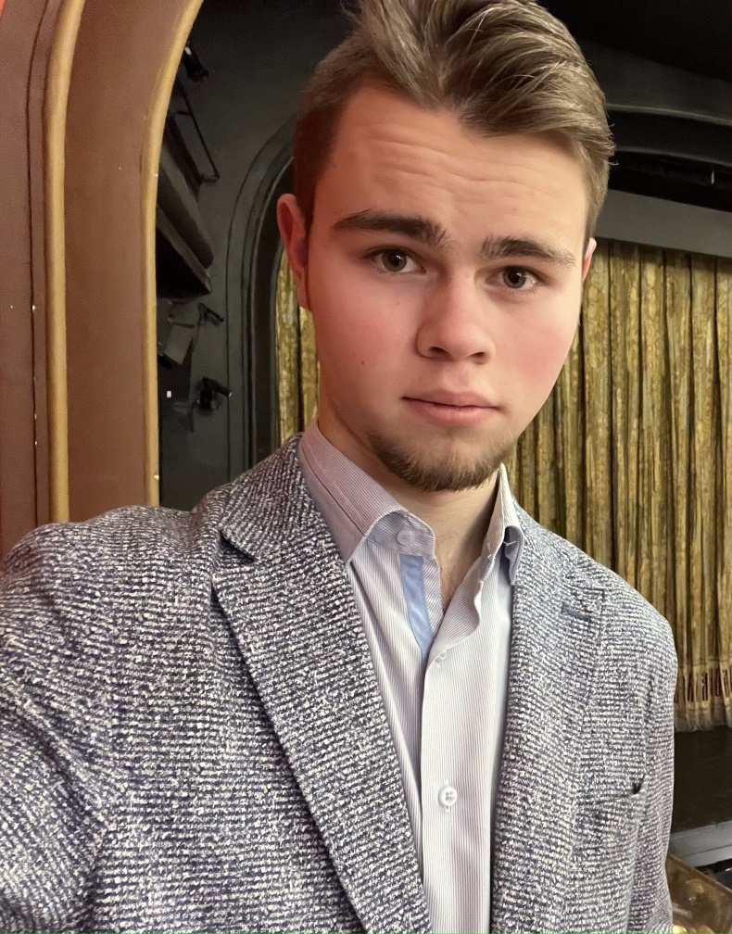
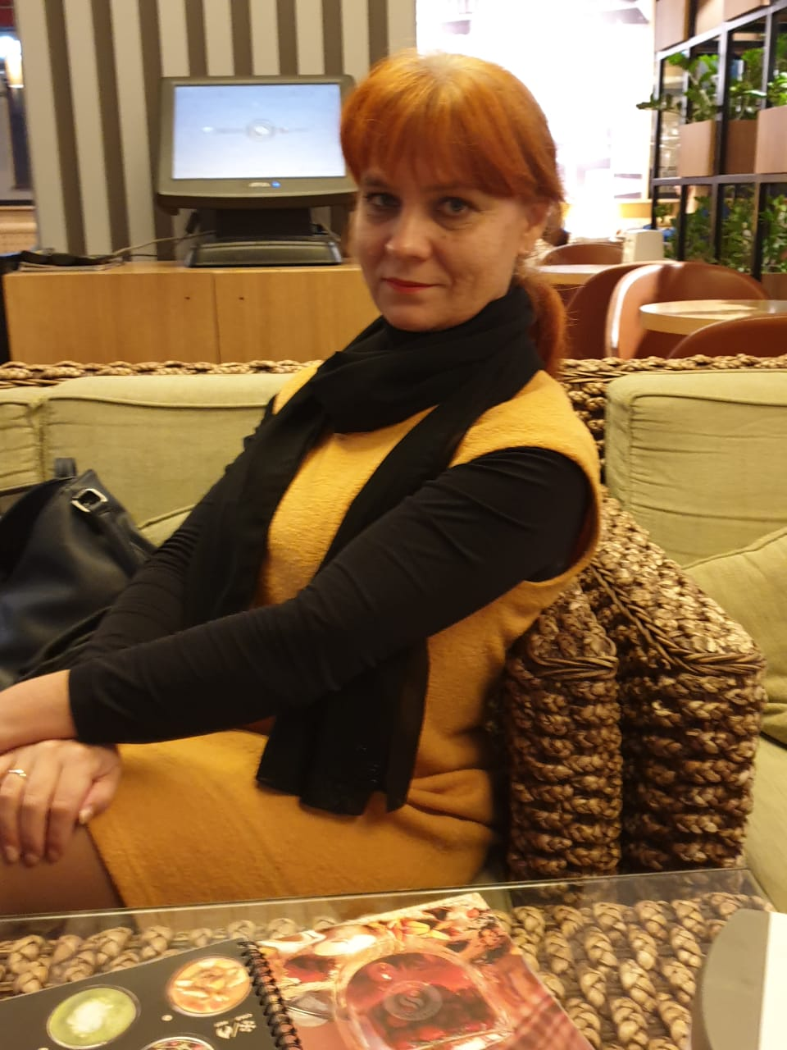
Призер регионального этапа всероссийской олимпиады школьников по русскому языку
Цапок Андрей
11Б класс
Учитель:
Степанова Е.В.
Поздравляем!

Slide 14
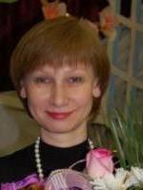

Призер регионального этапа всероссийской олимпиады школьников по вопросам избирательного права и избирательного процесса
Цапок Андрей
11б класс
Учитель:
Саранцева Е.Н.
Поздравляем!

Slide 15

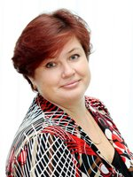
Призер Заключительного этапа республиканской олимпиады школьников по истории Татарстана и татарского народа
Цапок Андрей
11б класс
Учитель:
Сунцова С.В.
Поздравляем!

Slide 16

Победитель VI республиканской игры «Умники и умницы»
Цапок Андрей
11Б класс
Учитель:
Сунцова С.В.
Поздравляем!

Slide 17

Победитель регионального этапа всероссийской олимпиады школьников по истории
Цапок Андрей
11б класс
Учитель:
Сунцова С.В.
Поздравляем!

Slide 18

Призер всероссийской олимпиады школьников по истории
Цапок Андрей
11б класс
Учитель:
Сунцова С.В.
Поздравляем!

Slide 19
Сравнительный анализ количества участников муниципального этапа Всероссийской олимпиады школьников за три года
Количество победителей и призеров | 2022/23 учебный год | 2022/21 учебный год | 2021/20 учебный год | 2020/19 учебный год
Количество участников | 778 | 618 | 450 | 410
Количество призеров | 191 | 165 | 145 | 126
Количество победителей | 20 | 24 | 15 | 14
Вывод: По сравнению с прошлым годом количество обучающихся участвующих в МЭ олимпиад увеличилось на 25%. Количество призовых мест увеличилось на 11%.

Slide 20
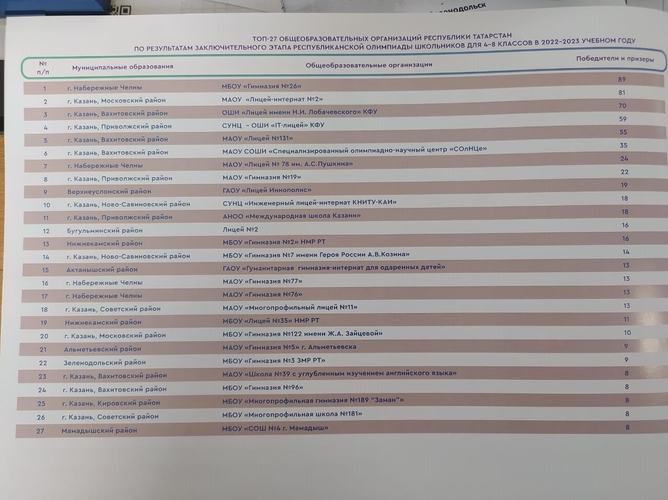

Slide 21
МБОУ «Гимназия №3 ЗМР РТ»-филиал олимпиадного центра МО и Н РТ
Название олимпиады 2022-2023 уч. год | Количество участников | Количество участников Гимназии №3 | Победители | призеры
Мир вокруг нас | 69 | 29 | 9 | 13
Учу английский | 70 | 51 | 10 | 21
«Эверест» окружающий мир | 68 | 30 | 6 | 15
«Одарённый ребёнок» | 47 | 36 | 7 | 14
«Эрудит» русский язык | 112 | 84 | 27 | 30
«Быстрее, выше, умнее» Олимпиада по физической культуре | 68 | 26 | 2 | 11
«Юный эрудит» | 67 | Из дошкольных учреждений и ЦДТ (преемственность)

Slide 22
«Эверест» математика | 141 | 68 | 12 | 19
Математический марафон | 195 | 133 | 16 | 68
ЛИМон (логика, информатика, математика) | 111 | 60 | 7 | 25
«Эрудит» математика | 174 | 133 | 27 | 36
Конкурс команд «Интеллект» 1-5 классы | 49 команд по 5 человек | 49 команд по 5 человек | 20 команд | 21 команда-2 степени, 7 команд-3 степени
Название олимпиады 2023-2024 уч. год | Количество участников | Количество участников Гимназии №3 | Победители | призеры
Мир вокруг нас | 66 | 64 | 19 | 26
Математический марафон | 170 | 122 | 33 | 57
Учу английский | 79 | 59 | 5 | 15
Учу татарский | 18 | 2 | 1 | 1

Slide 23
№ | 4 классы | Из 100 баллов
1 | Митюнин Кирилл | 87 | победитель | Донченко Е.Н.
2 | Низамиева Камиля | 85 | победитель | Хайбуллина Л.Н.
3 | Ерамасов Арсений | 85 | победитель | Донченко Е.Н.
4 | Мотина Мария | 85 | победитель | Хайбуллина Л.Н.
5 | Юсупова Алиса | 72 | призёр | Кузьмина Т.К.
6 | Слепцова Майя | 65 | призёр | Кузьмина Т.К.
7 | Воркунов Глеб | 62 | призёр | Лаврентьева Г.Г.
8 | Шамановский Михаил | 57 | призёр | Донченко Е.Н.
9 | Трохина Наталья | 55 | призёр | Лаврентьева Г.Г.
10 | Егорушкин Георгий | 55 | призёр | Хайбуллина Л.Н.
11 | Шишкин Никита | 52 | призёр | Лаврентьева Г.Г.
12 | Мазанов Семён | 50 | призёр | Хайбуллина Л.Н.
13 | Гужина София | 50 | призёр | Лаврентьева Г.Г.
 | 4 победителя и 9 призёров среди 4х классов муниципального района

Slide 24
ДОСТОЯНИЕ ГОДА 2023

Slide 25
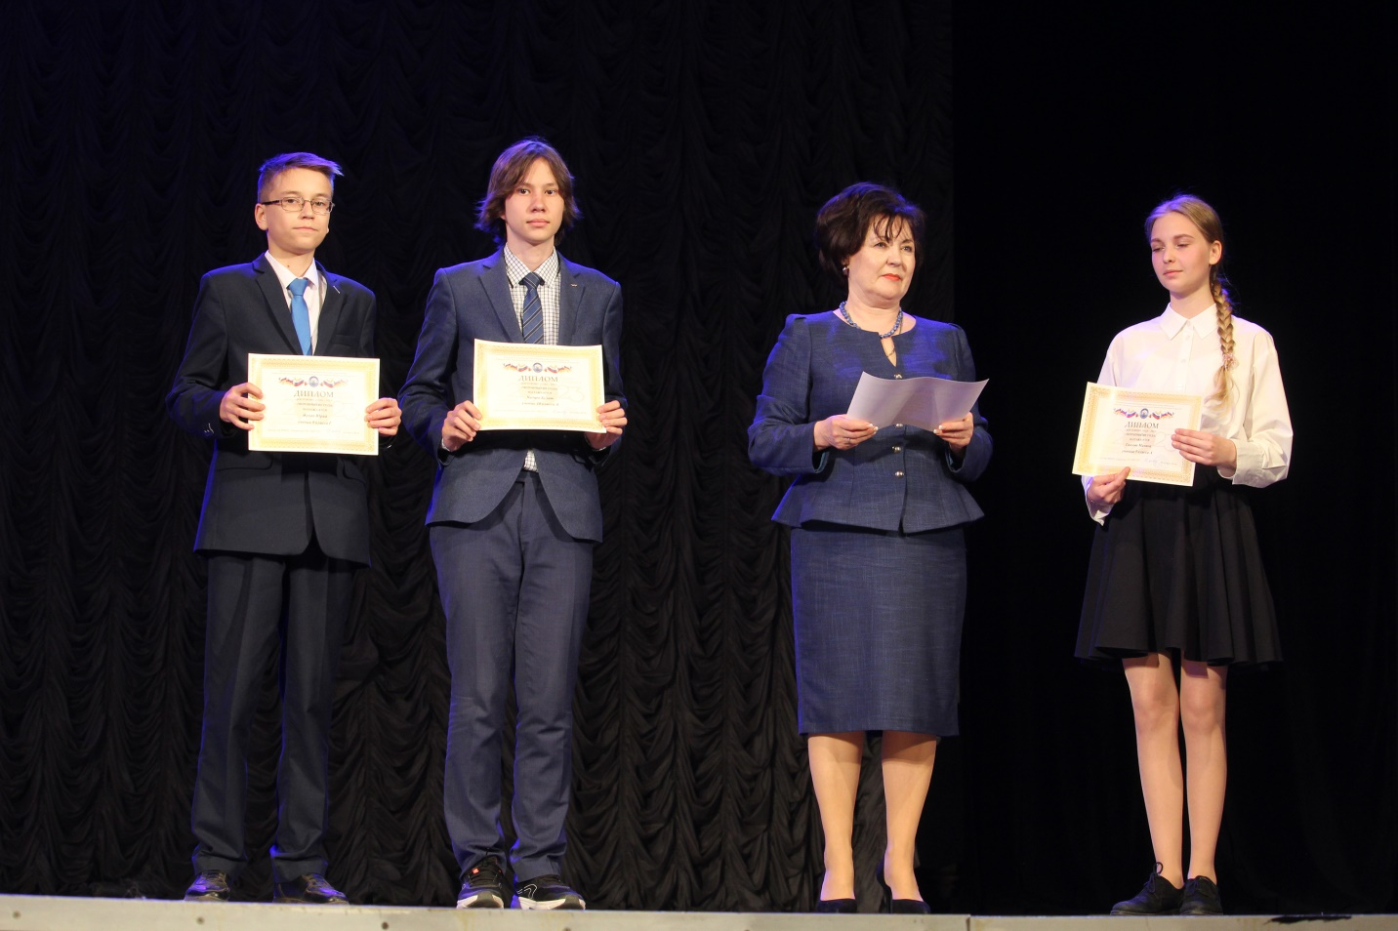
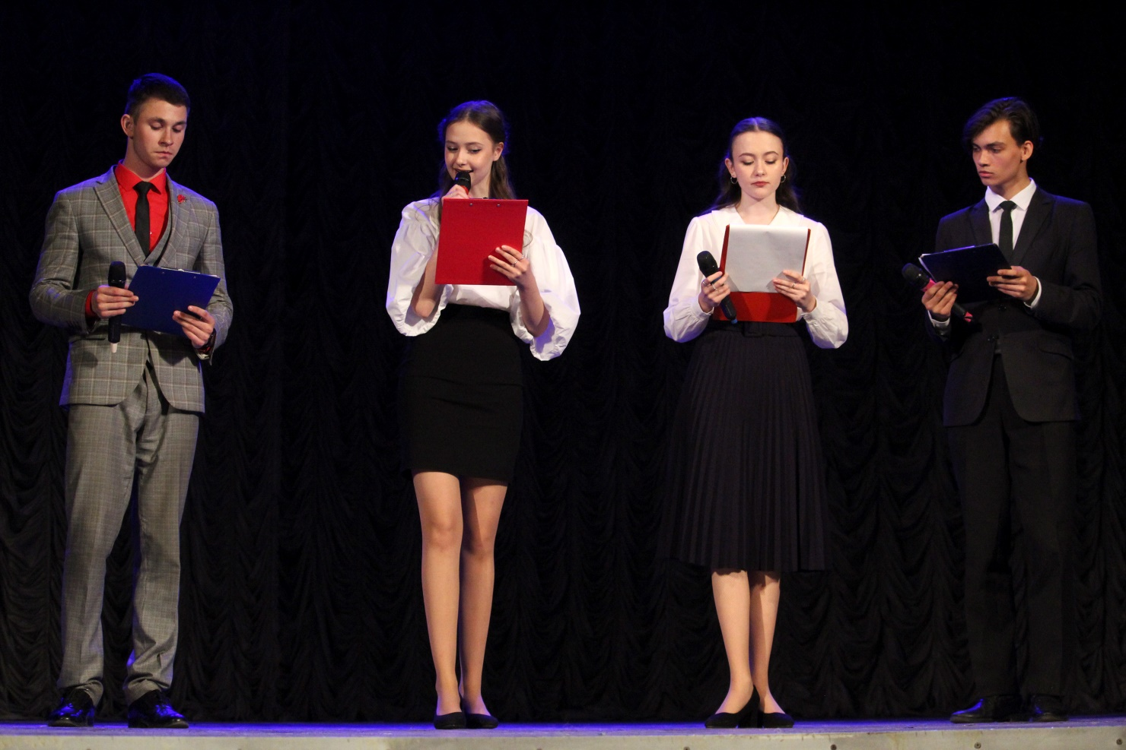

Slide 26
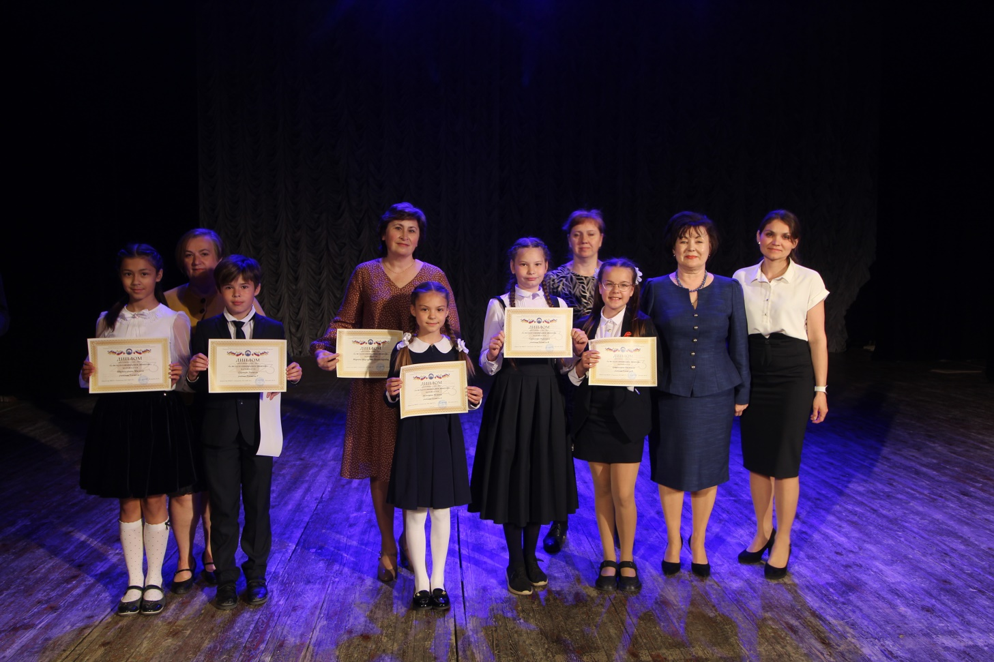
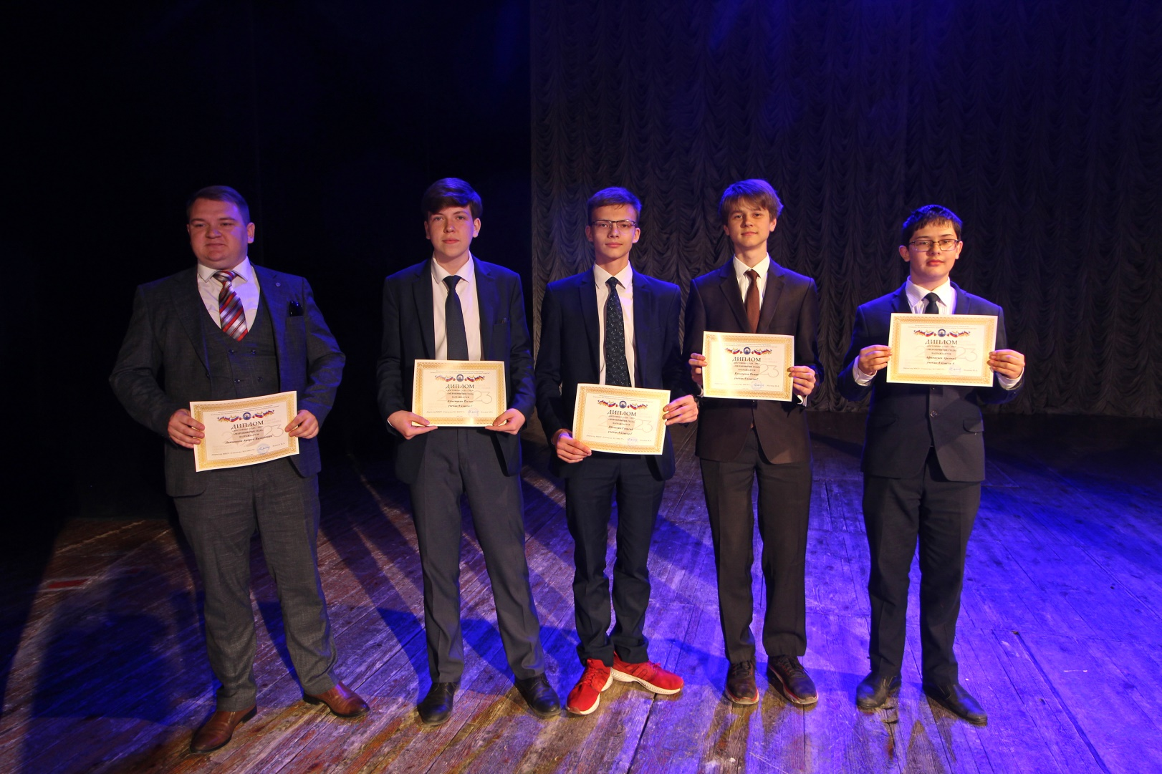

Slide 27
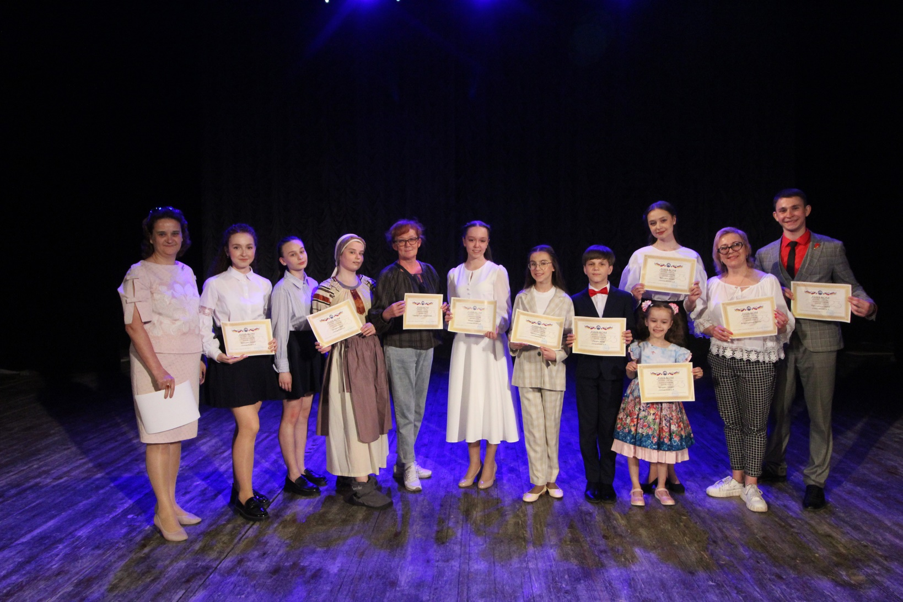
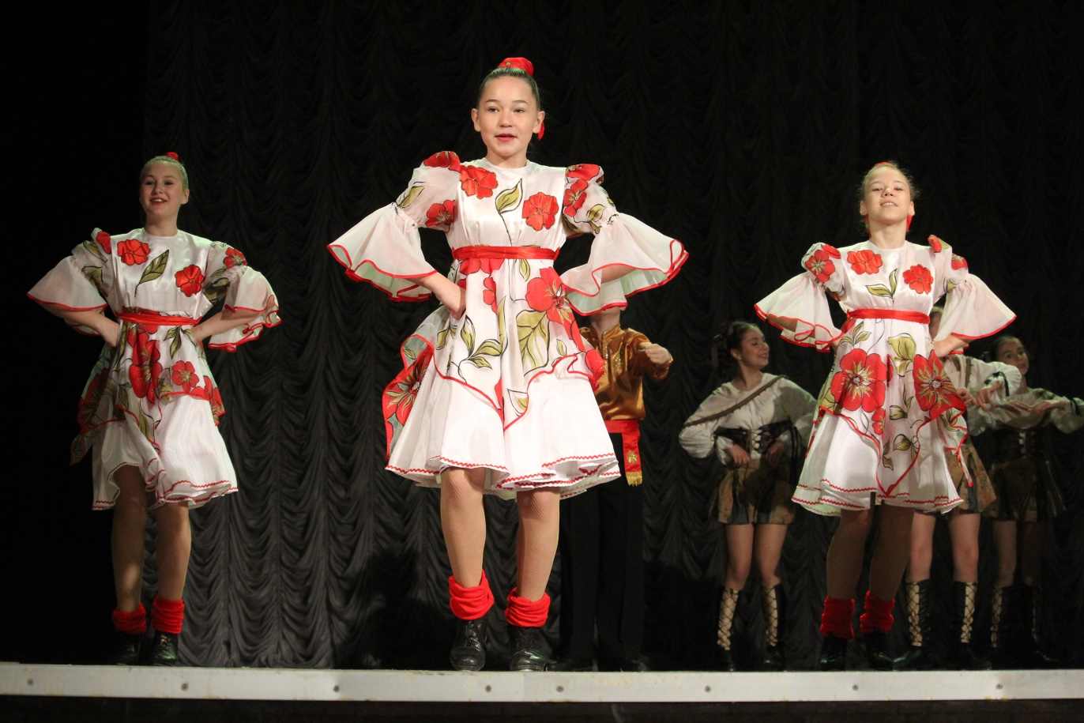

Slide 28
Основные направления воспитательной работы

Slide 29
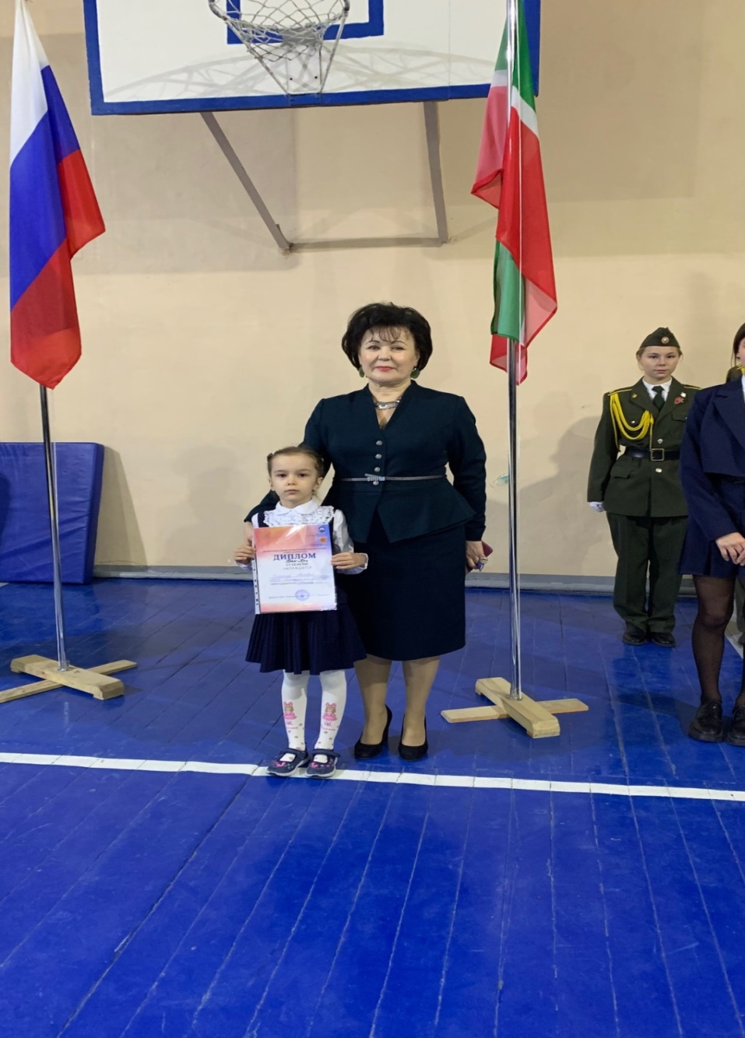
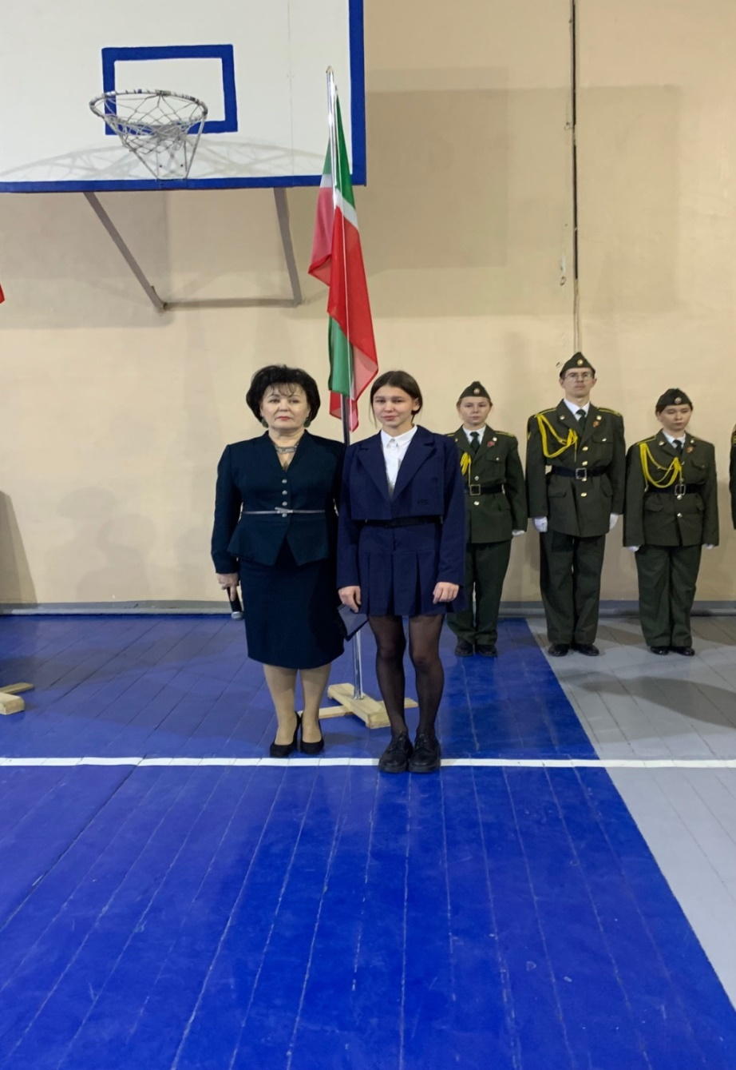
Разговор о важном

Slide 30
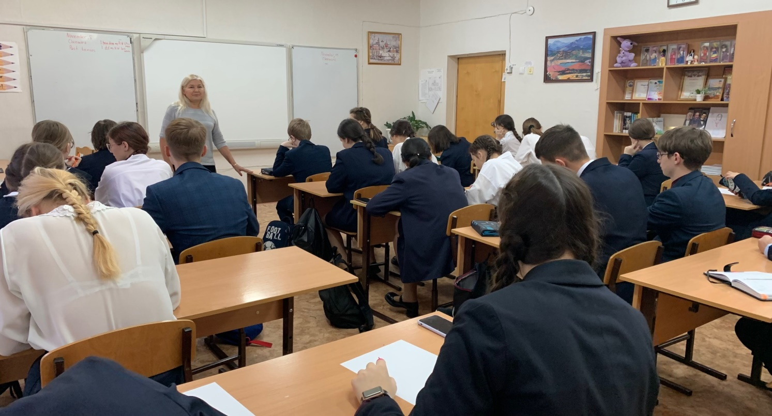
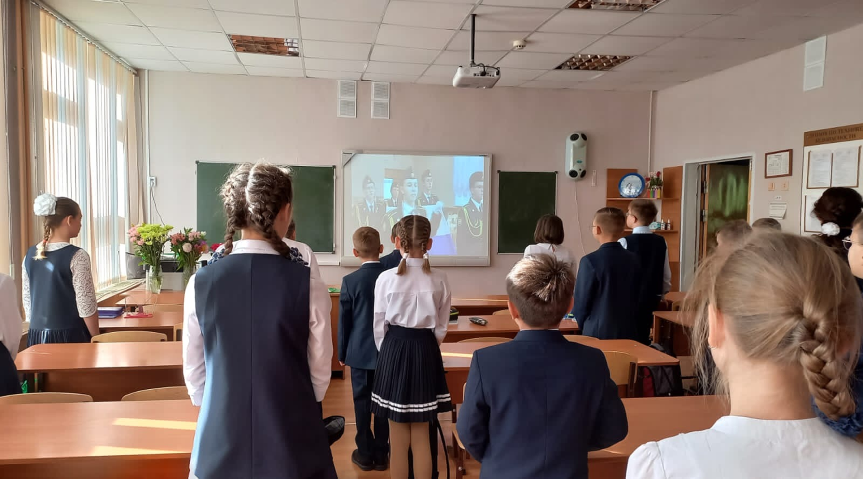

Slide 31
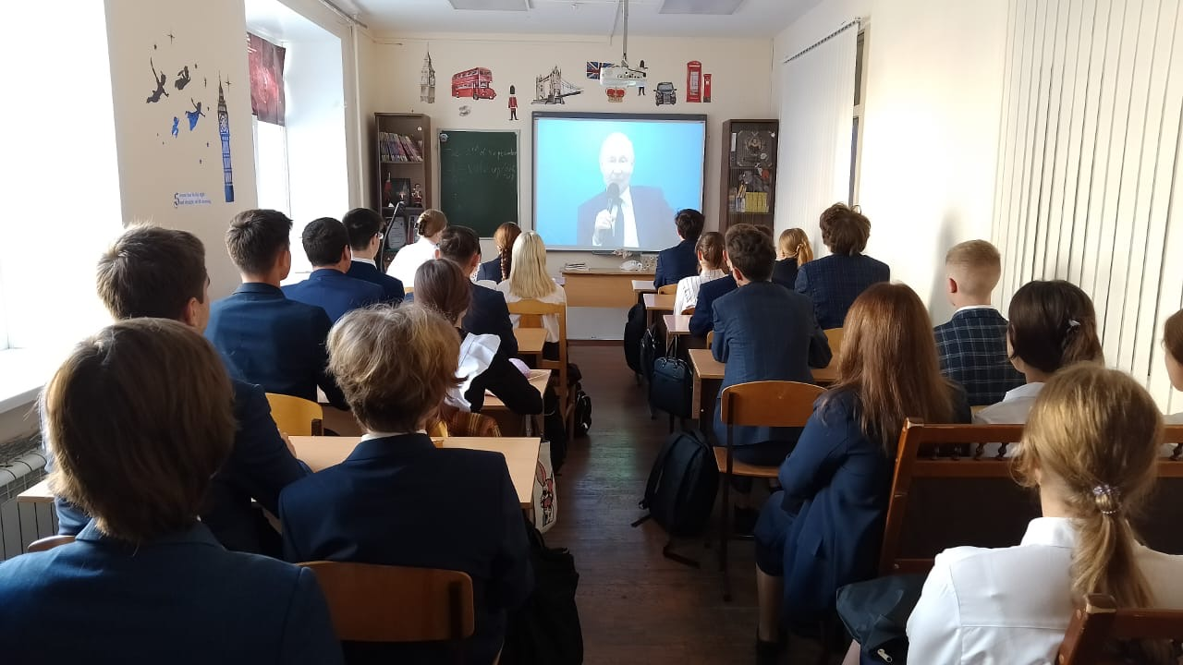

Slide 32
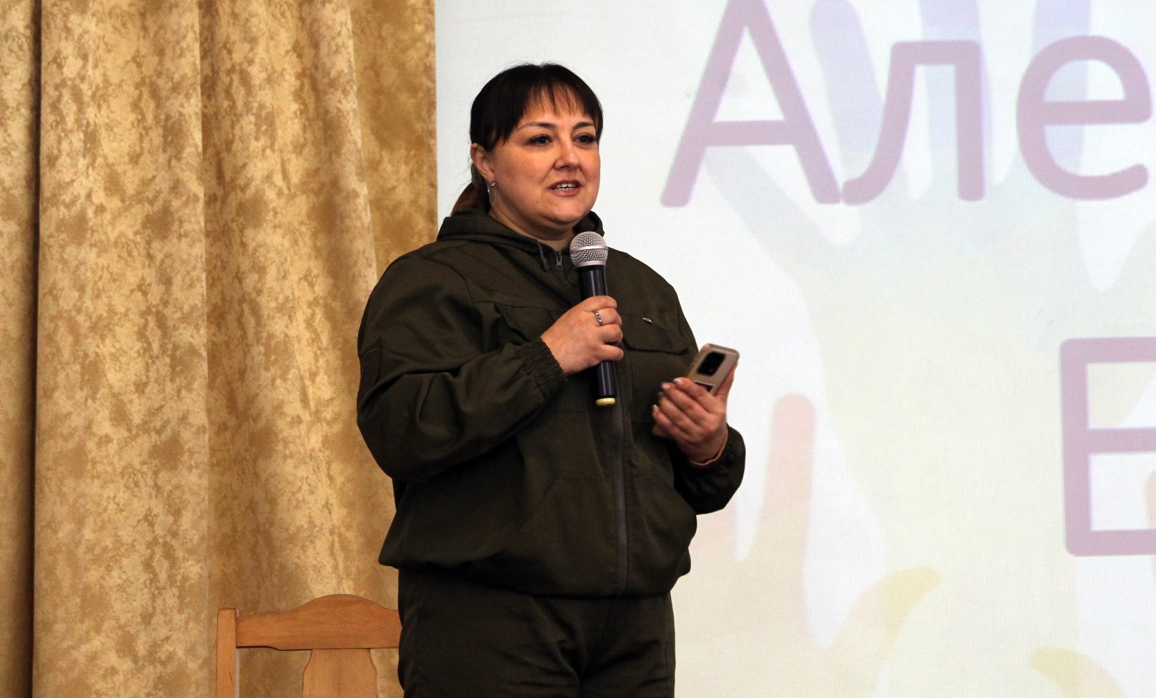
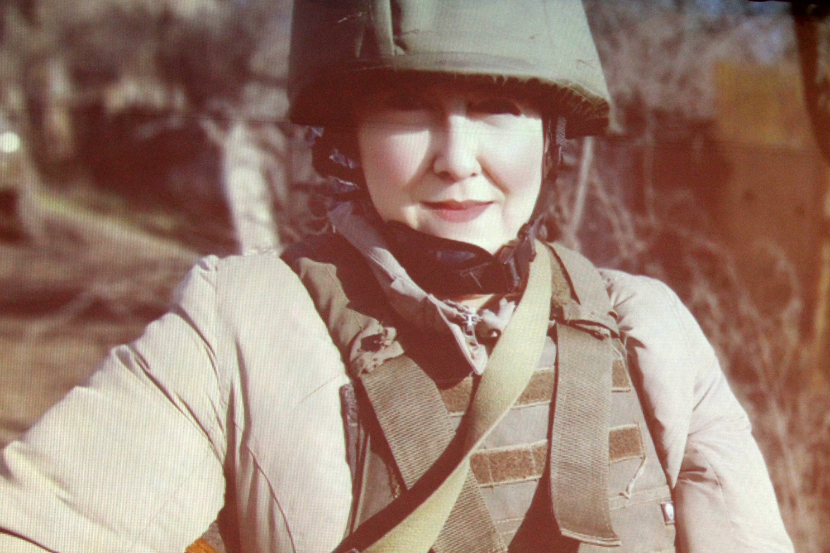
Встреча с волонтером из г. Казань Ефремовой М.А.

Slide 33
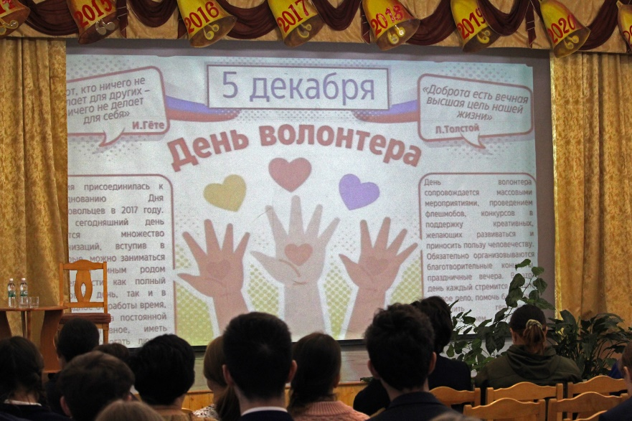
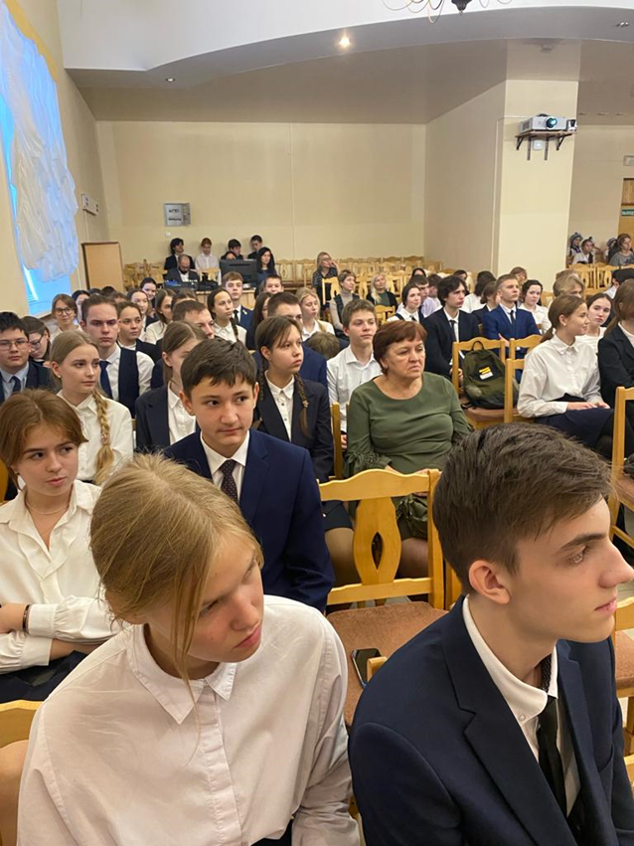
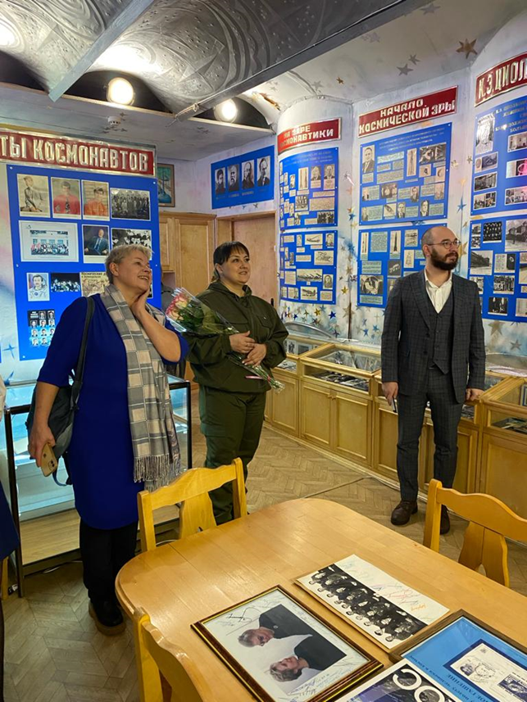
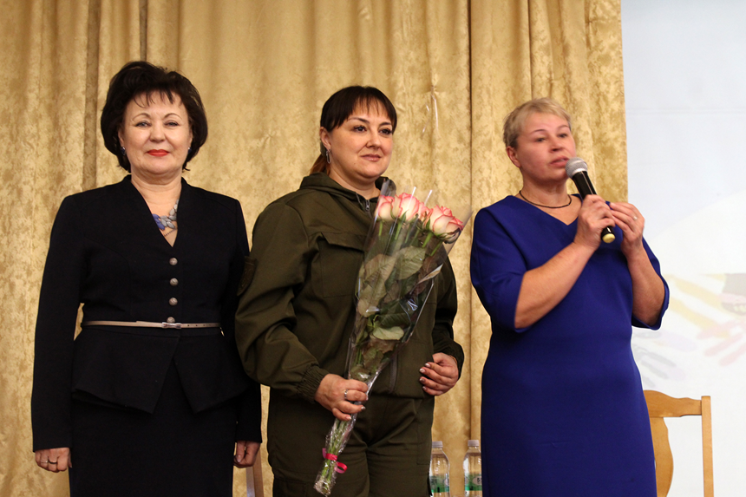

Slide 34
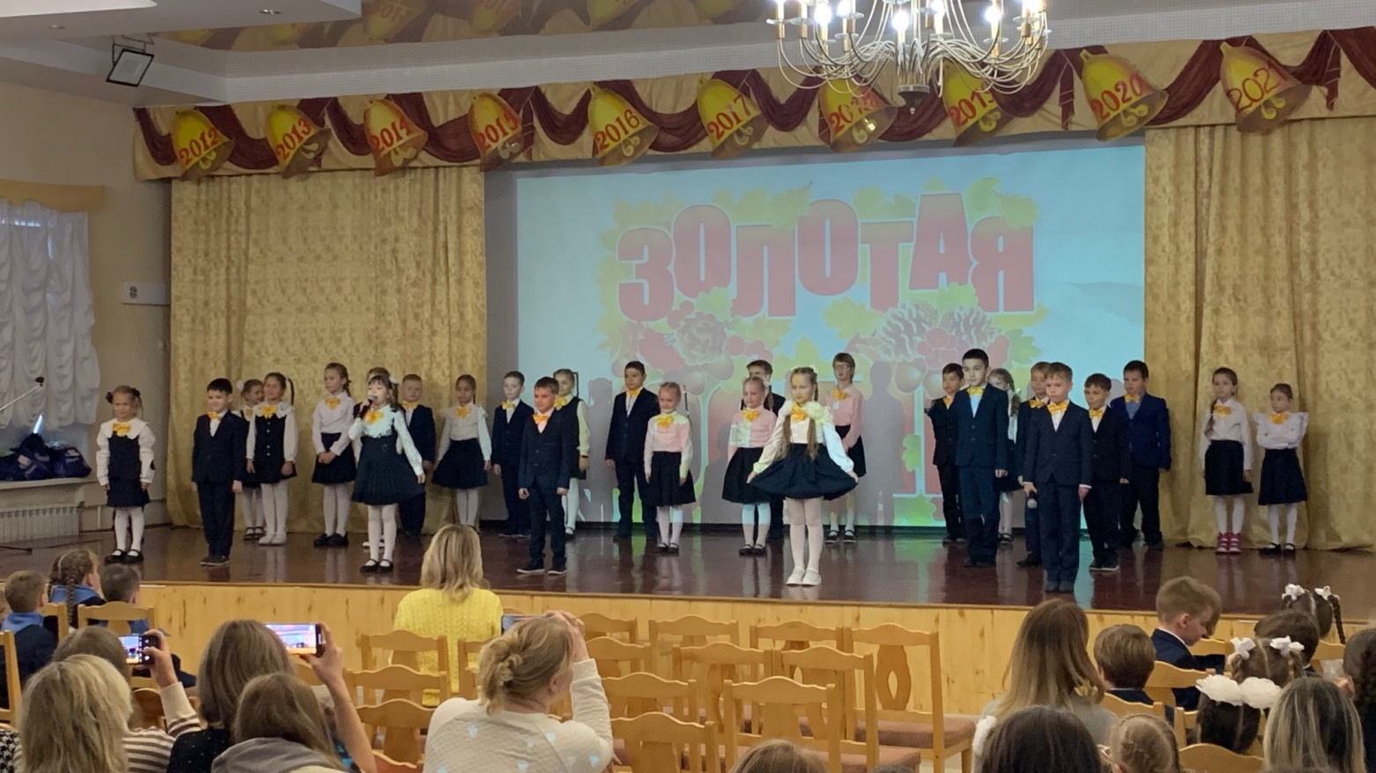
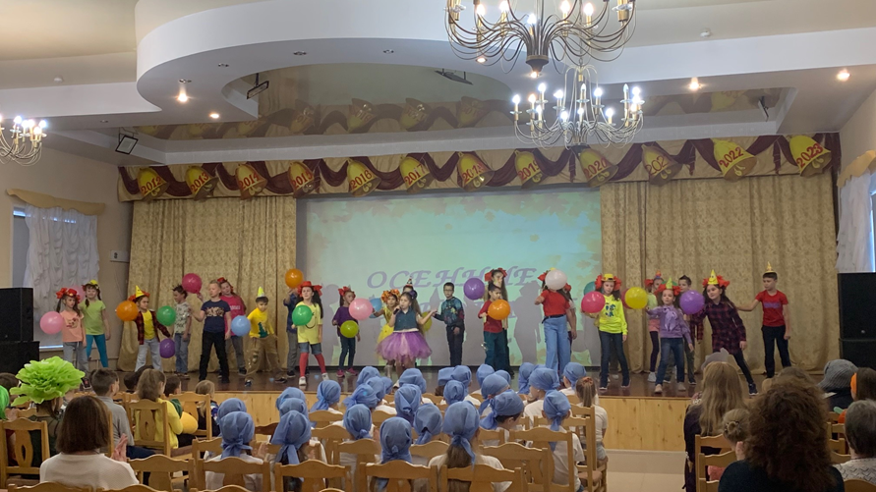
Осенние посиделки

Slide 35
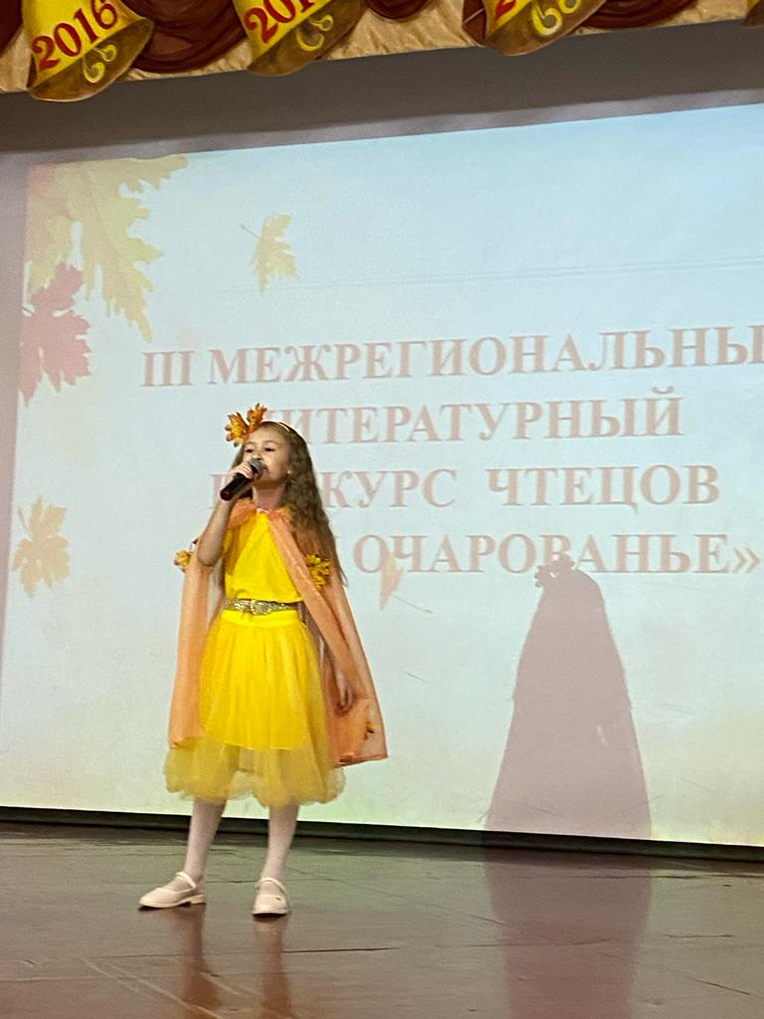
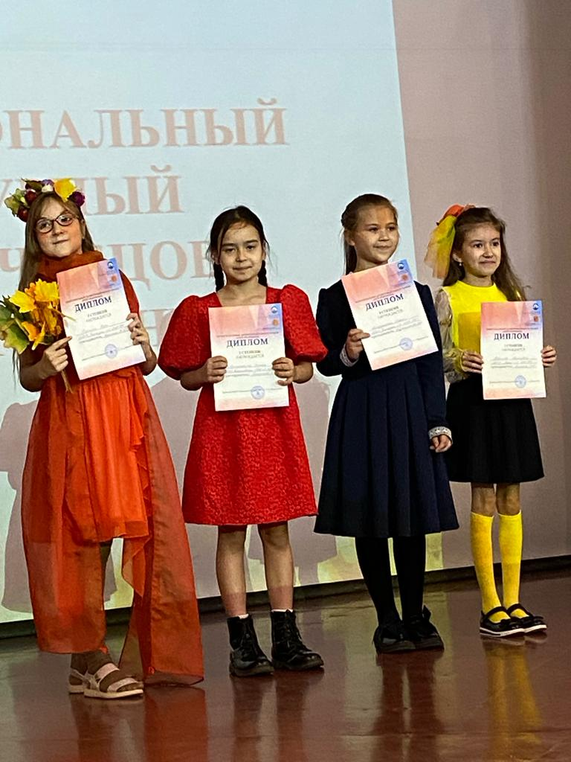
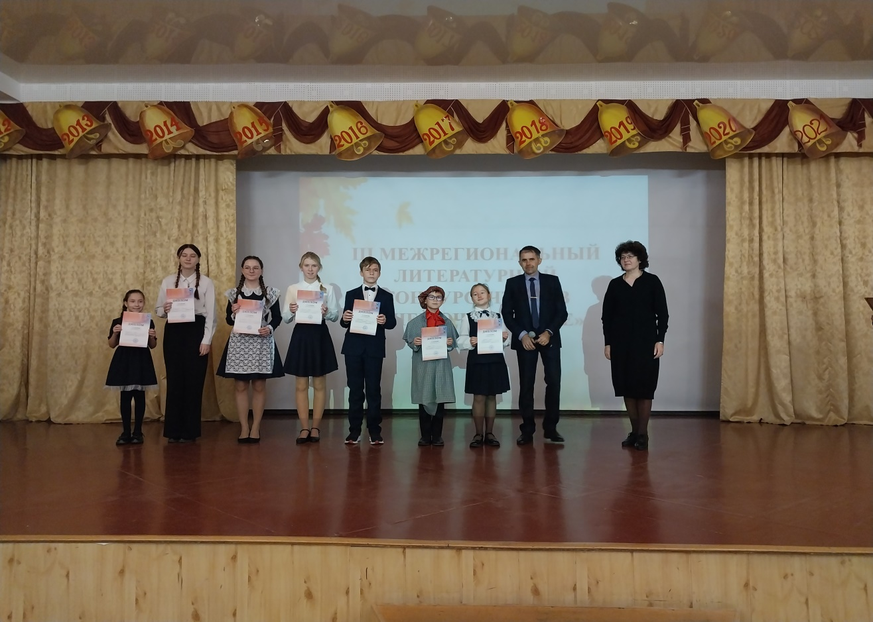
«Очей очарованье»

Slide 36
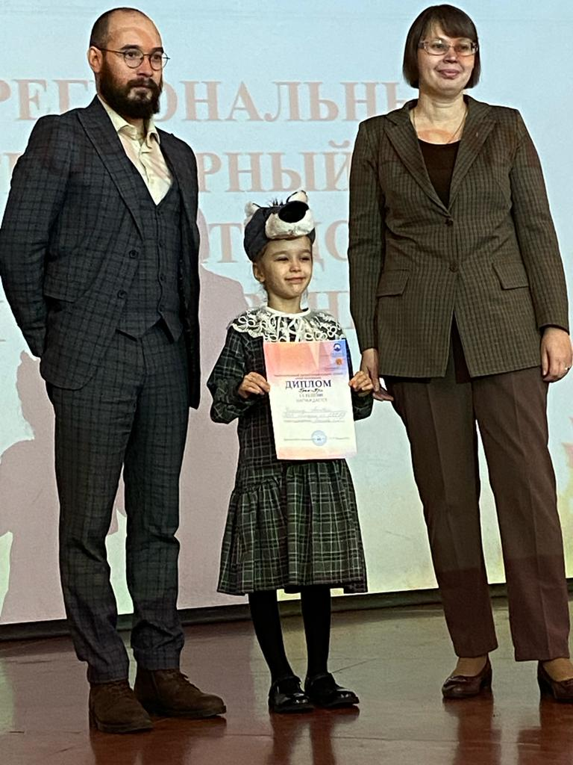
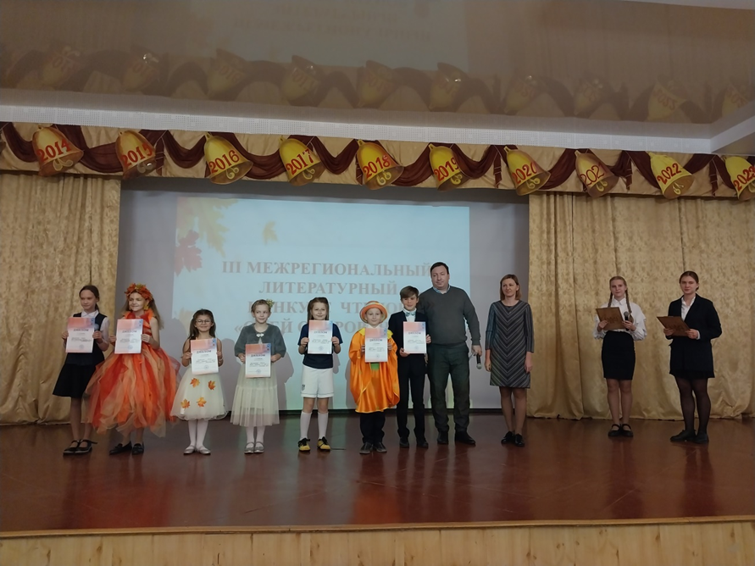

Slide 37


Slide 38
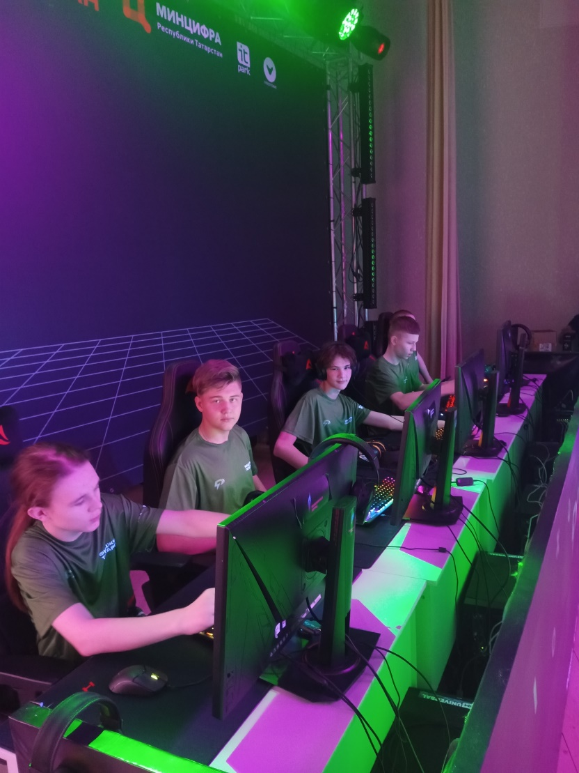
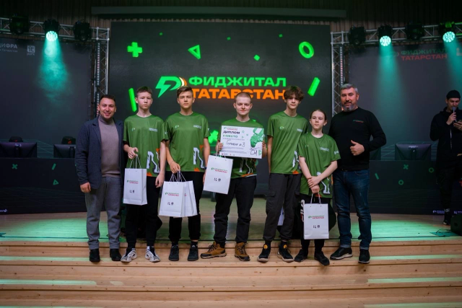
Фиджитал Спорт

Slide 39
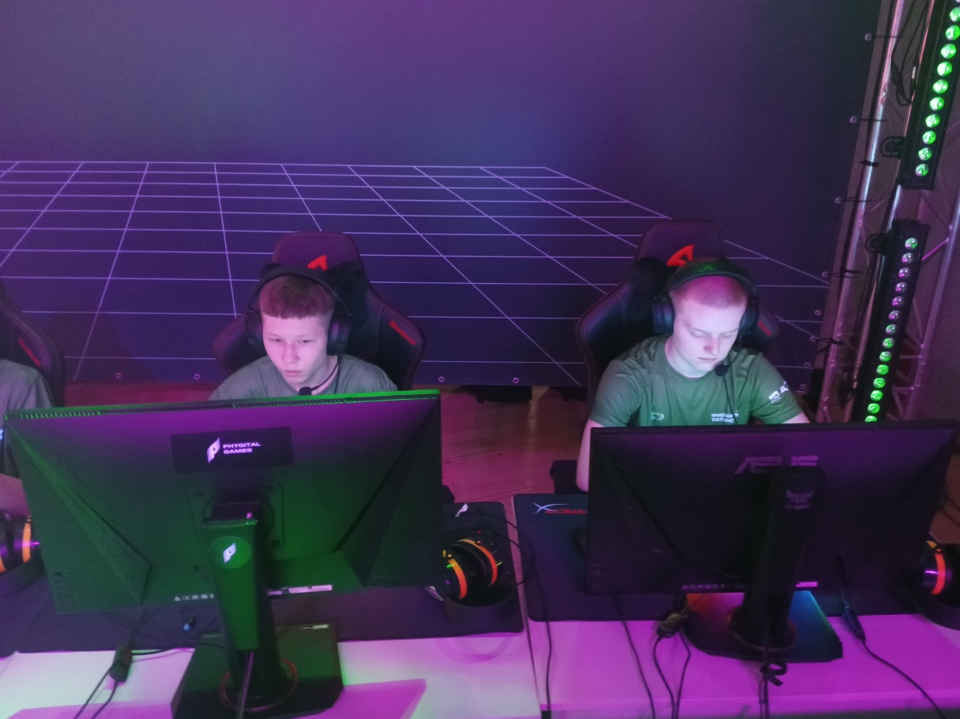
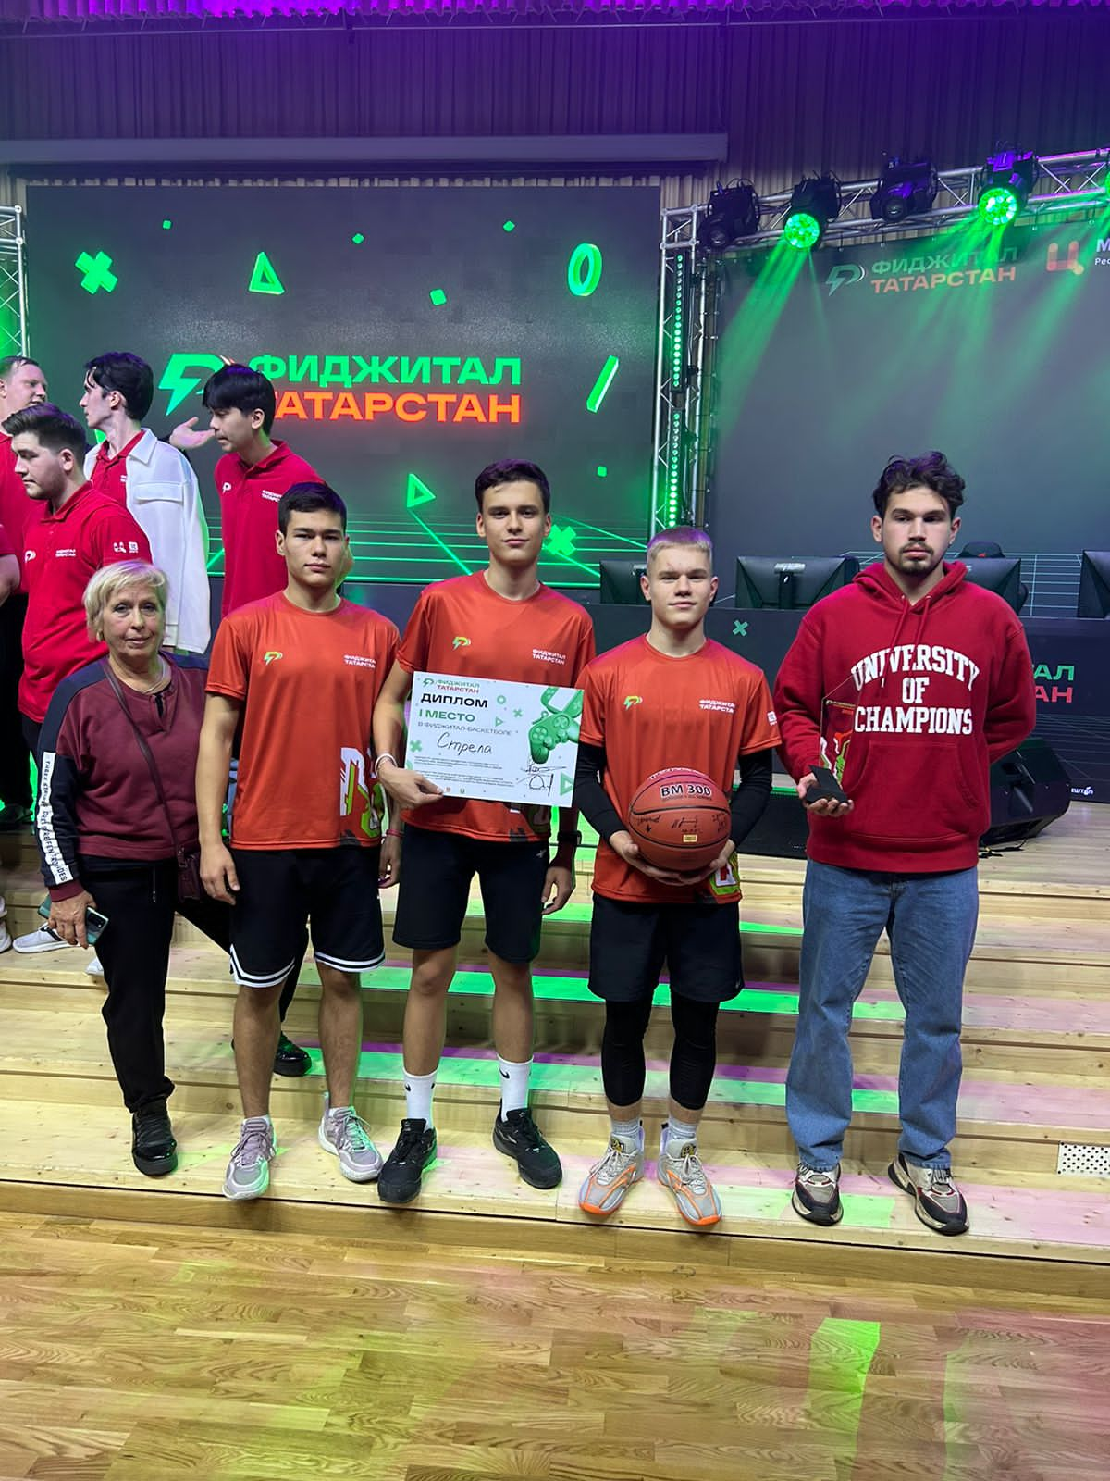


Slide 40



Школьная футбольная Лига

Slide 41


Школьная волейбольная Лига

